Slide 1
Профилактика профессионального выгорания в ДОУ
Профилактика
© Орлова И.А.
МДОУ «Центр развития ребёнка – детский сад № 14 «Малышок»
Орлова И.А., старший воспитатель
22.04.2022

Slide 2
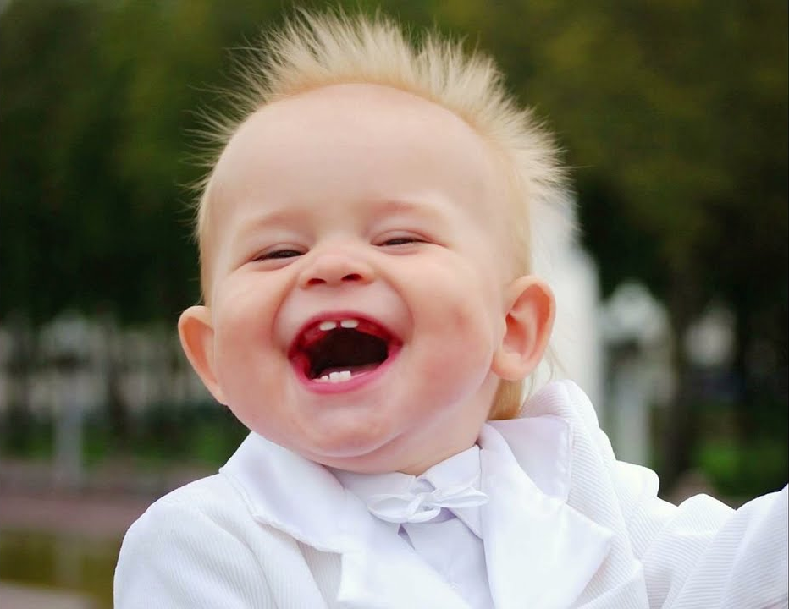
Управление своим состоянием - позитивное мышление
Чаще смотрите кинокомедии, слушайте юморины, карикатуры, смешные картинки.
Читайте смешные цитаты и веселые надписи. Вытащите из своей «смехотеки» тот экспонат, от которого вы смеялись, это может быть книжка, статуэтка.
Притворитесь оптимистом

Slide 3

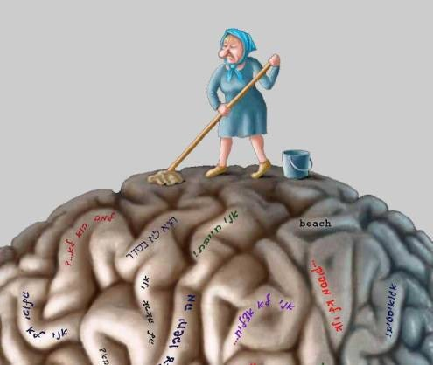
Умение освобождаться от всего лишнего
Проведите генеральную уборку своего ума. Помните, что чисто не там где убирают, а там где не сорят. Наполняйте свой мозг чистыми мыслями, разумными убеждениями и красивыми установками. Чем чище наши мысли, тем качественнее будет ваша реальность.

Slide 4
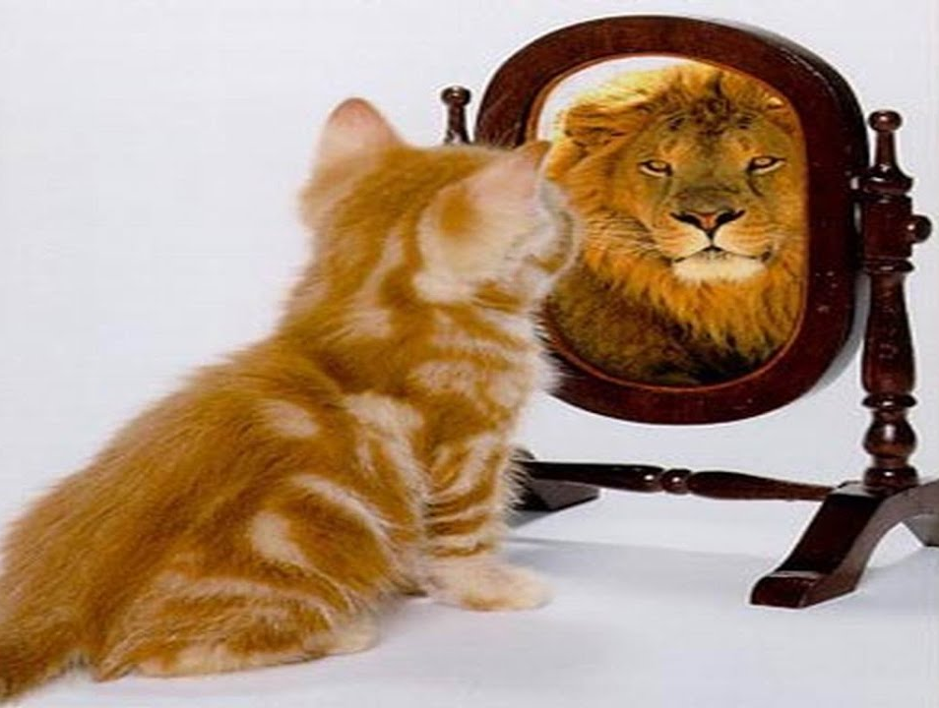
Изменение представлений о себе

Slide 5
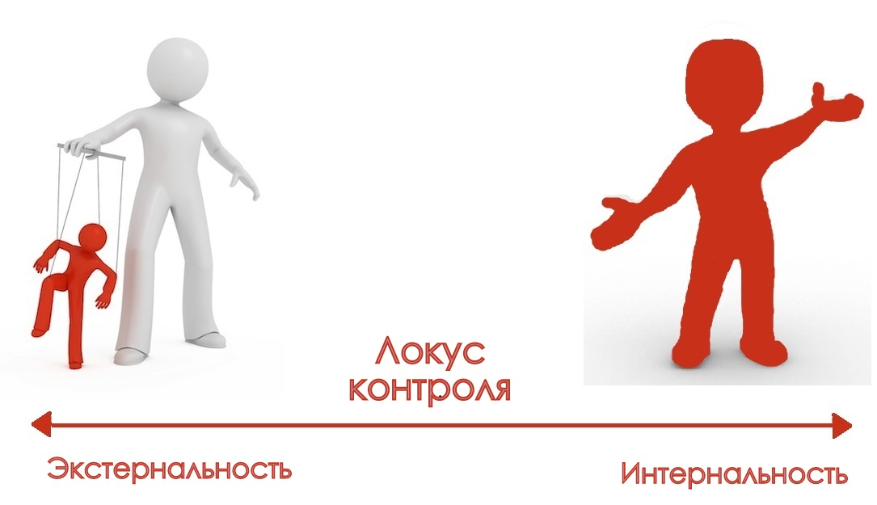
Развитие внутреннего локуса контроля (зона своего контроля)
локус контроля – это привычка человека приписывать успехи или неудачи либо собственным усилиям, положительным качествам, знаниям, навыкам и т.д., либо внешним факторам: политической обстановке, погоде, начальнику на работе и т.д.

Slide 6

Повышать уровень энергии
В каждом из нас есть 4 аккумулятора или 4 уровня энергии
физическая,
эмоциональная,
интеллектуальная,
духовная.

Slide 7
«Дай, господи, нам СИЛЫ изменить то, что мы можем изменить;
ТЕРПЕНИЕ – принять то, что мы
не можем изменить;
и УМ – отличать одно от другого»

